Slide 1
1조 실험그룹A조

Slide 2
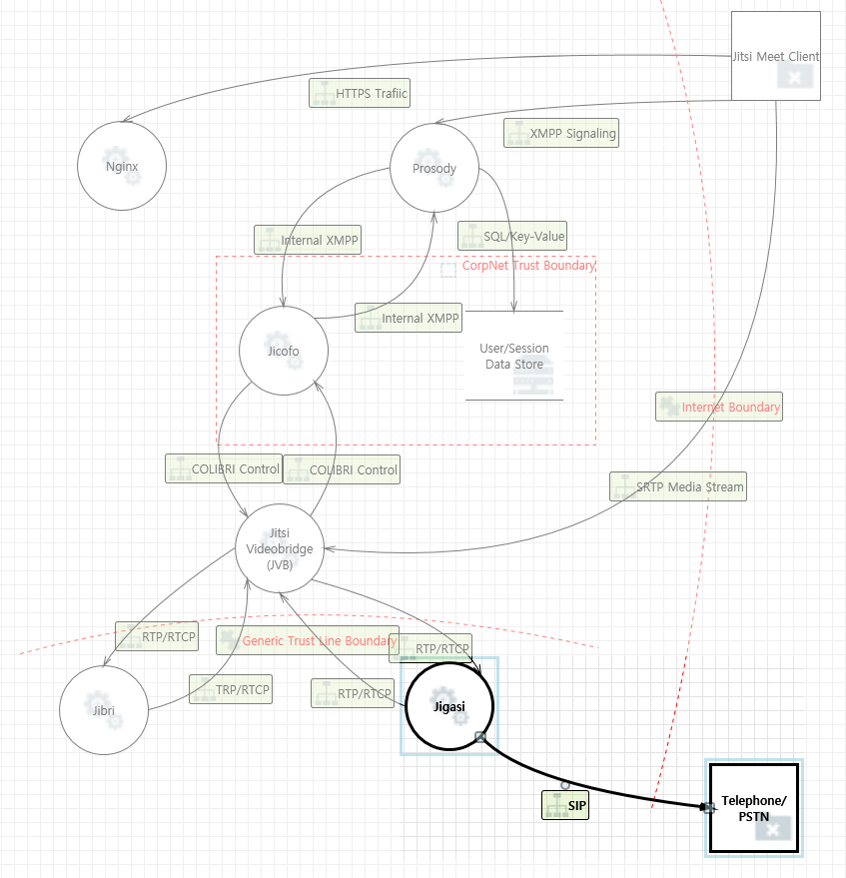
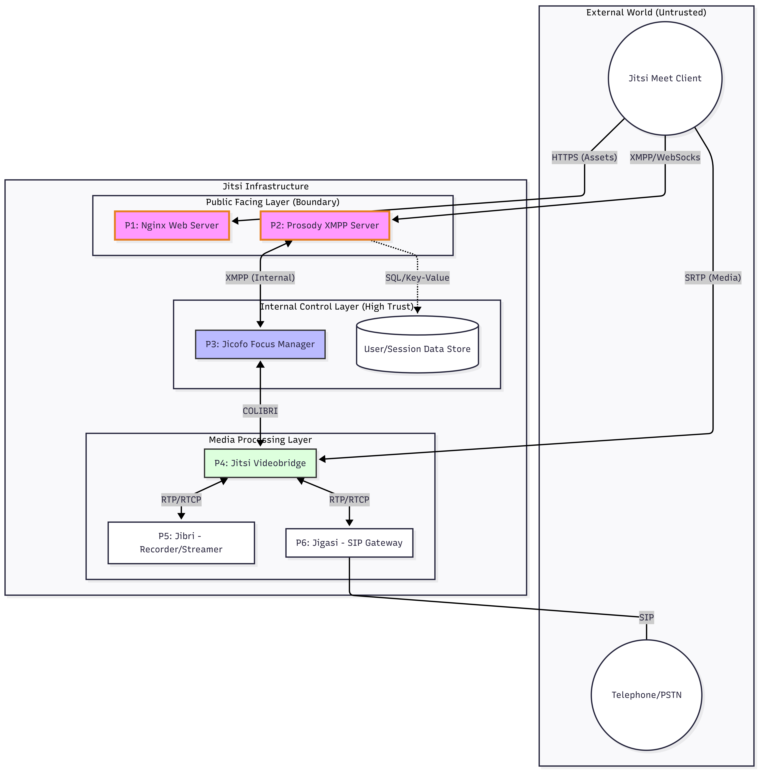
Jitsi Meet DFD 두개의 DFD산출 ( 형식은 달라도 내용은 비슷함 )

Slide 3
강의노트 기반 STRIDE
위협유형 | 위협시나리오 | 영향을 받는 요소 | 보안목표
S | 공격자가 다른 사용자의 자격 증명을 탈취해 회의에 참여하려고 함 | P2:Prosody | 인증
T | 클라이언트 ↔ Nginx 구간의 XMPP메세지를 변조함 | 시그널링흐름 | 무결성
I | 암호화 되지 않은 SRTP패킷을 중간에 도청함 | P4:JVB | 기밀성
D | 표준문법형식을 따르지 않은 JSON 을 보내 서버를 마비시킴 | P2:Prosody | 가용성
E | 일반 참여자가 관리자 권한을 획득해 타인을 강퇴함 | P3:Jicofo | 권한부여

Slide 4
Microsoft Threat Modeling Tool 기반 STRIDE
위협유형 | 위협시나리오 | 영향을 받는 요소 | 보안목표
S | 사용자의 로그인 세션이나 중요한 개인정보가 저장되는 데이터베이스(DB)를 사칭하는 위협 | User/Session Data Store | 인증
T | 제어 패킷에 검증되지 않은 악성 문자열을 주입하여 미디어 서버 데이터 오염 및 오작동을 유도합니다 | JVB | 무결성
R | 작업 기록(로그) 누락을 악용해 보안 사고 발생 시 공격자가 행위를 부인하고 추적을 회피합니다 | User/Session Data Store | 책임추적성확보
I | 내부 통신 구간을 암호화하지 않아 네트워크 스니핑으로 민감한 회원 정보를 그대로 도청당합니다 | SQL/Key-Value | 기밀성보장
D | 대량의 신호나 치명적인 페이로드로 서버 리소스를 고갈시켜 모든 화상회의를 중단하고 가용성을 마비시킵니다 | JVB | 가용성확보
E | 사용자 브라우저를 속여 위조된 요청을 보내게 만듦으로써 타인의 화상회의 방 제어 권한을 찬탈합니다 | CSRF | 인가통제

Slide 5
STRIDE를 기반으로 DREAD점수 부여
강의노트 기반의 DREAD점수
 | S | T | I | D | E
D(피해가능성) | 8 | 6 | 9 | 9 | 7
R(재현성) | 7 | 5 | 8 | 10 | 6
E(악용가능성) | 6 | 5 | 6 | 8 | 5
A(영향받는사용자) | 7 | 10 | 10 | 10 | 10
D(발견 가능성) | 8 | 6 | 7 | 8 | 6

Slide 6
STRIDE를 기반으로 DREAD점수 부여
Tool 기반의 DREAD점수
 | S | T | R | I | D | E
D(피해가능성) | 10 | 9 | 6 | 9 | 9 | 8
R(재현성) | 7 | 8 | 5 | 7 | 10 | 7
E(악용가능성) | 6 | 10 | 5 | 6 | 8 | 7
A(영향받는사용자) | 10 | 7 | 4 | 10 | 10 | 8
D(발견 가능성) | 7 | 8 | 7 | 6 | 8 | 7

Slide 7
총 DREAD 점수 총점10점 critical > high > medium > low
순위 | 위협 유형 | 위협 시나리오 (핵심 요약) | 영향 요소 | D | R | E | A | D | 평균 | 위험 등급
1 | D | 대량 신호 및 악성 JSON을 이용한 서버 마비 (DoS) PDF | Prosody / JVB | 9 | 10 | 8 | 10 | 8 | 9 | Critical
2 | E | JVB(미디어 서버)에서의 원격 코드 실행 (RCE) | P4: JVB | 10 | 9 | 8 | 10 | 7 | 8.8 | Critical
3 | S | 웹 서버(Nginx) 사칭 및 클라이언트 정보 유출 PDF | P1: Nginx | 9 | 8 | 7 | 10 | 8 | 8.4 | High
4 | T | 미디어 제어 패킷에 악성 문자열 주입 및 오작동 유도 | P4: JVB | 9 | 8 | 7 | 10 | 8 | 8.4 | High
5 | S | 데이터 저장소(DB) 사칭을 통한 자격 증명 탈취 PDF | Data Store | 10 | 7 | 6 | 10 | 7 | 8 | High
6 | I | 미디어 패킷(SRTP) 또는 내부 SQL 구간 도청 PDF | JVB / SQL | 9 | 8 | 6 | 10 | 6 | 7.8 | High
7 | E | CSRF 또는 권한 상승을 통한 회의 제어권 탈취 PDF | P3: Jicofo | 8 | 7 | 7 | 8 | 7 | 7.4 | High
8 | S | 전화망(PSTN) 개체 사칭 및 데이터 타겟팅 PDF | Jigasi | 7 | 6 | 5 | 4 | 9 | 6.2 | Medium
9 | R | 로그 누락을 악용한 공격 행위 부인 및 회피 PDF | Data Store | 6 | 5 | 5 | 4 | 7 | 5.4 | Medium

Slide 8
위협 대응방안
암호화 : DTLS – SRTP방식 적용
가용성 확보 : Nginx 의 Rate Limiting 적용
입력값 검증 : Malformed Json 차단을 위한 로직 적용

